Slide 1

3
1
云原生的Java
Cloud Java
Innovating for the Future
Reactive Meetup
云原生时代的Java与Reactive
--技术路线
2
Reactive技术路线
Reactive
Reactive Tech
3
Reactive社区
Reactive Example
Reactive Group

Slide 2


云原生的Java
Java面临的危机

Slide 3
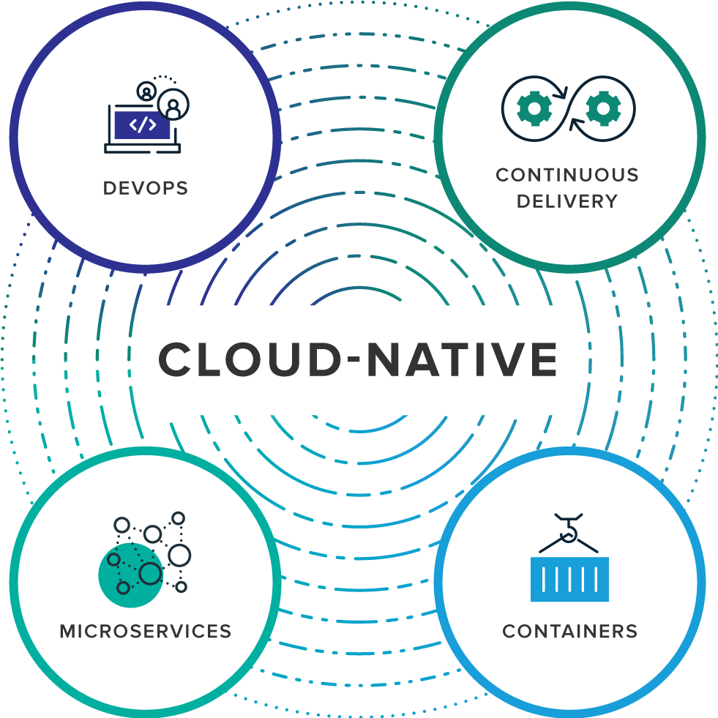


云原生的Java
Java面临的危机

Slide 4
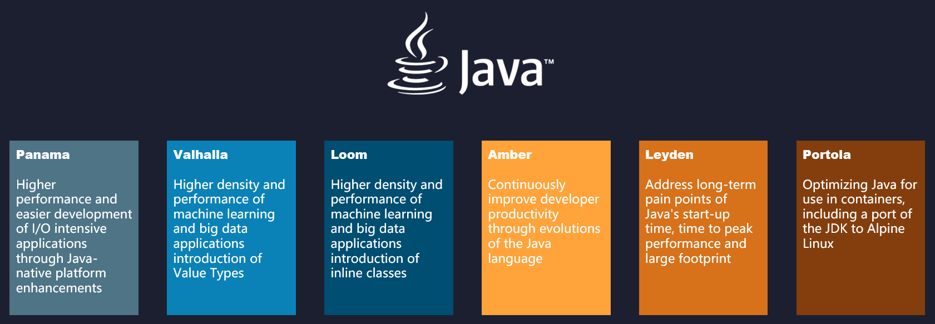
云原生的Java
面向未来的变革

Slide 5

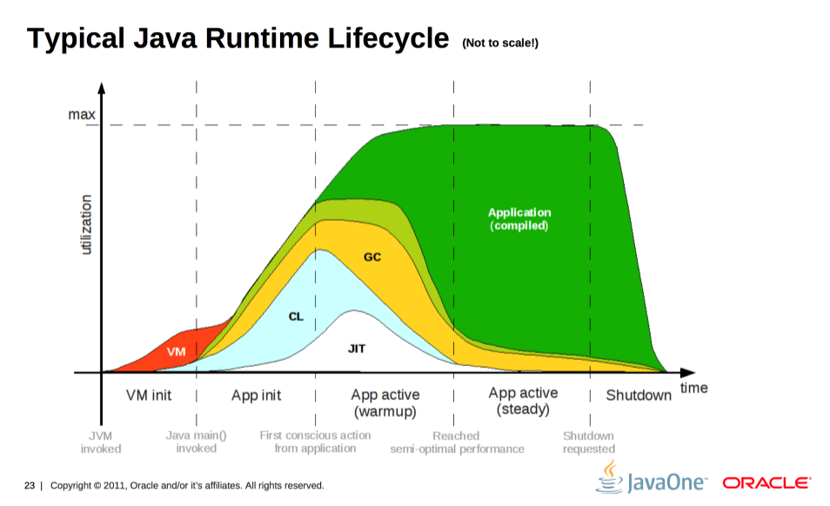
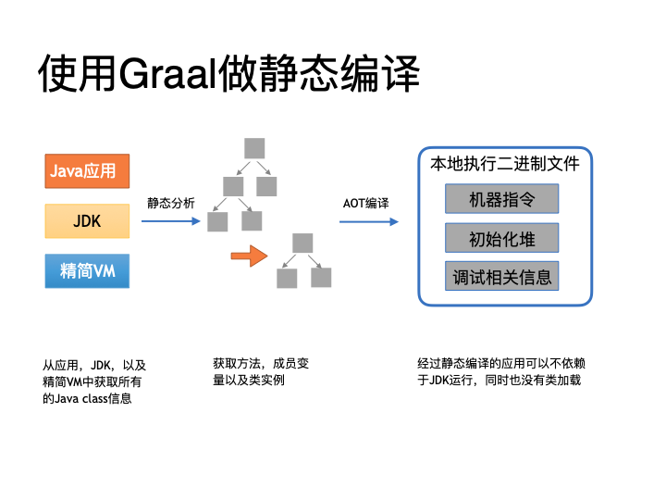
云原生的Java
Project Leyden

Slide 6
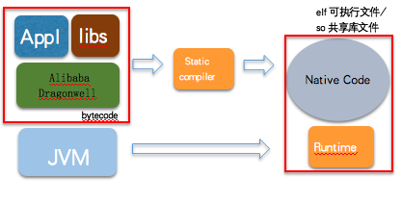
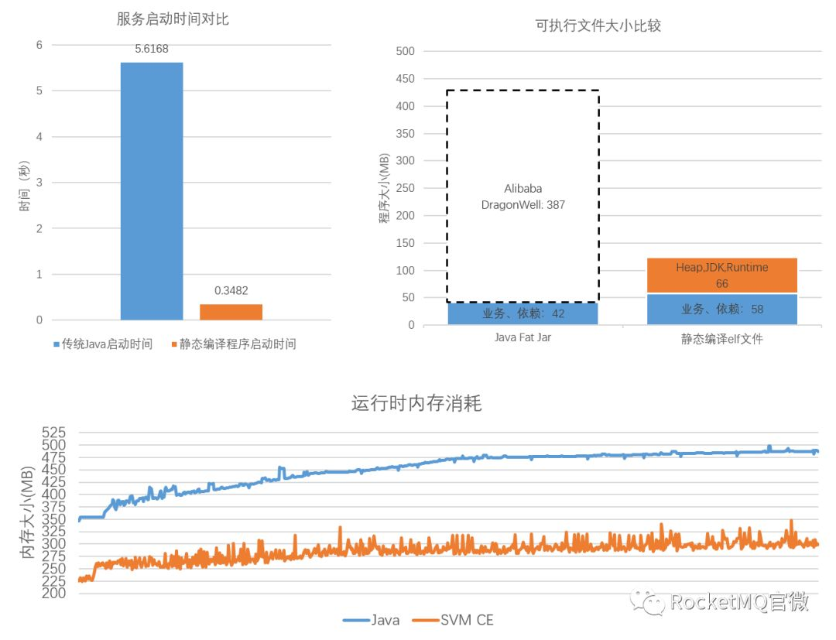
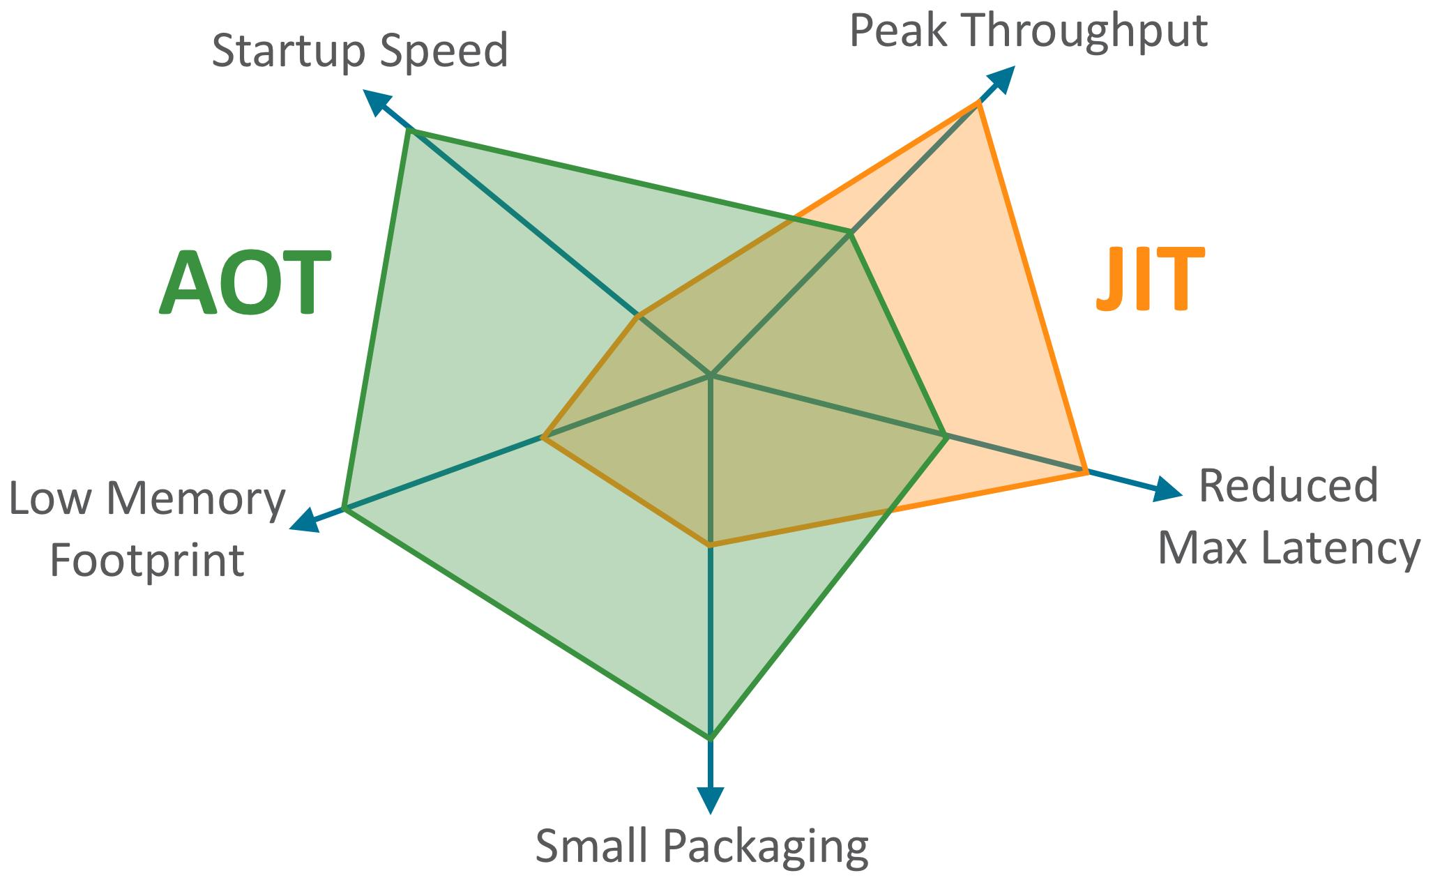
云原生的Java
Project Leyden

Slide 7
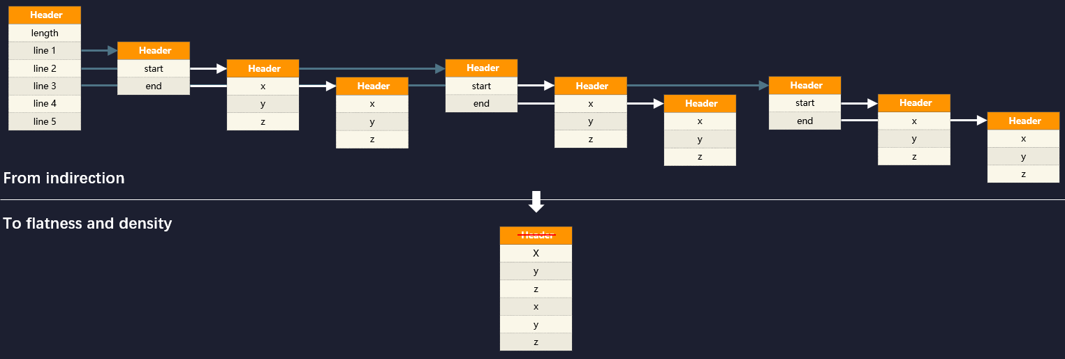
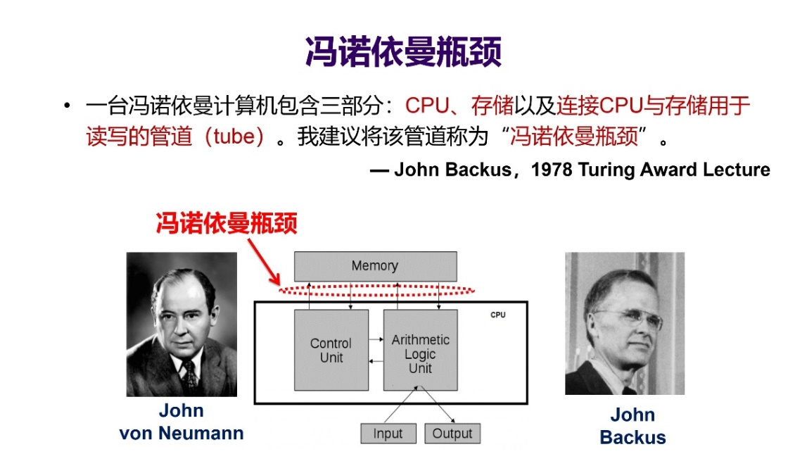
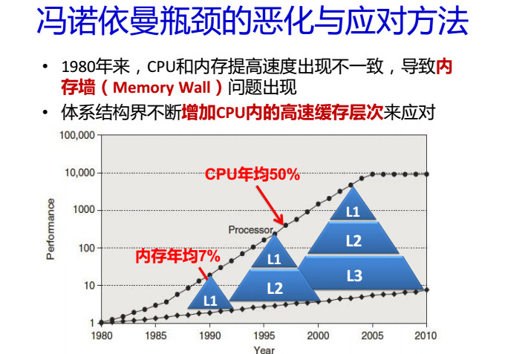
云原生的Java
Project Valhalla
程序=代码+数据
一切皆为对象

Slide 8
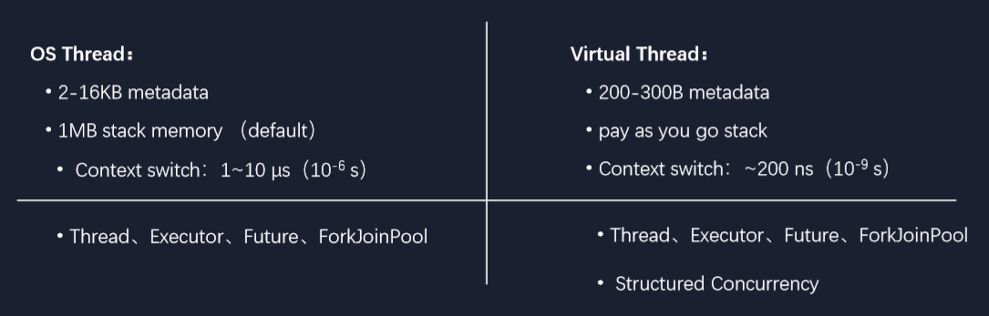





云原生的Java
Project Loom

Slide 9

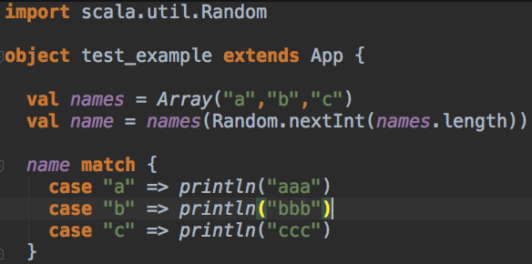
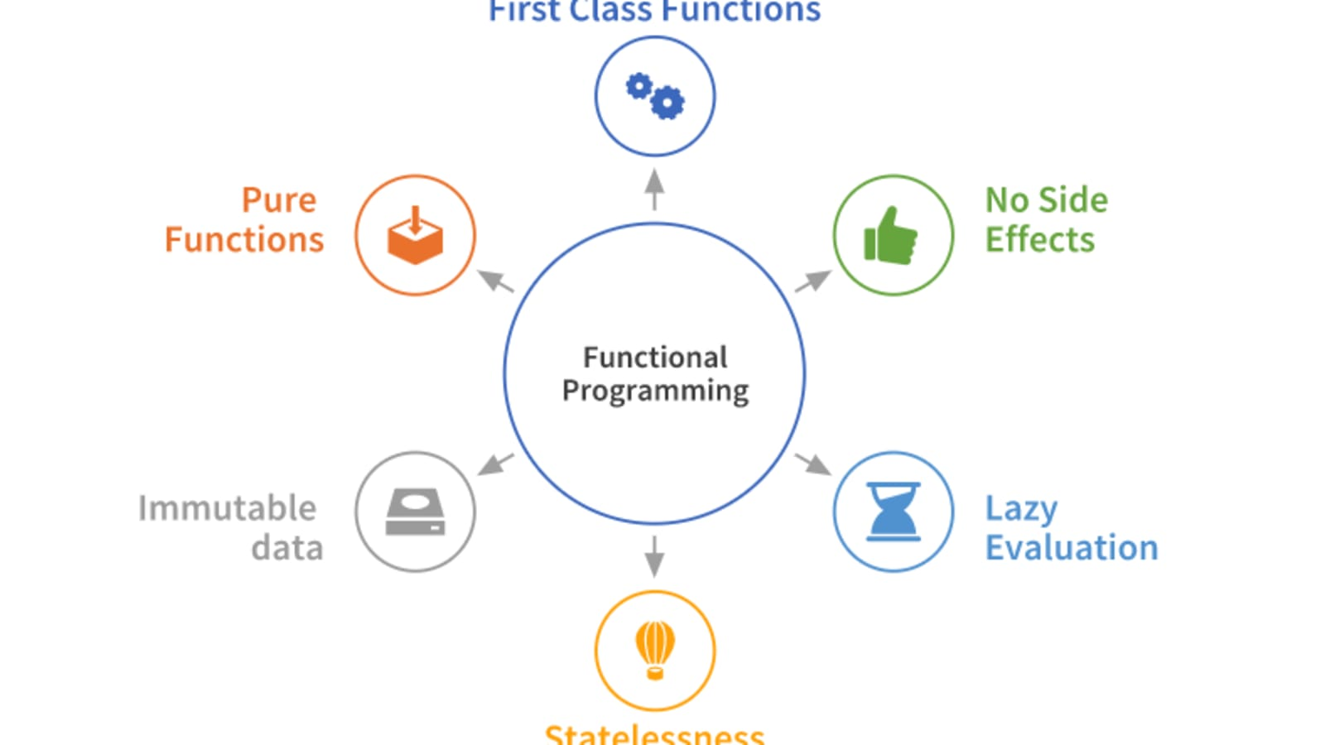
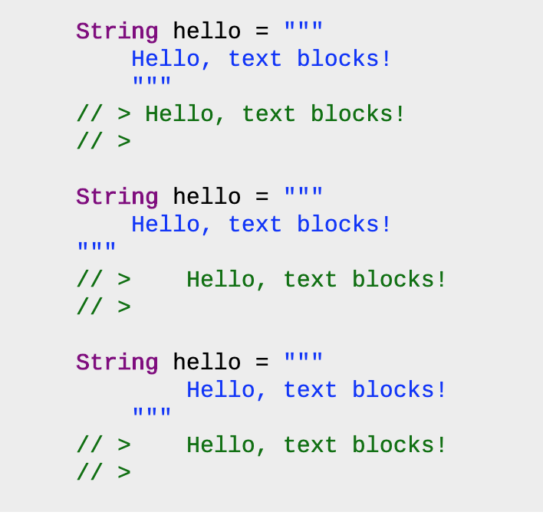
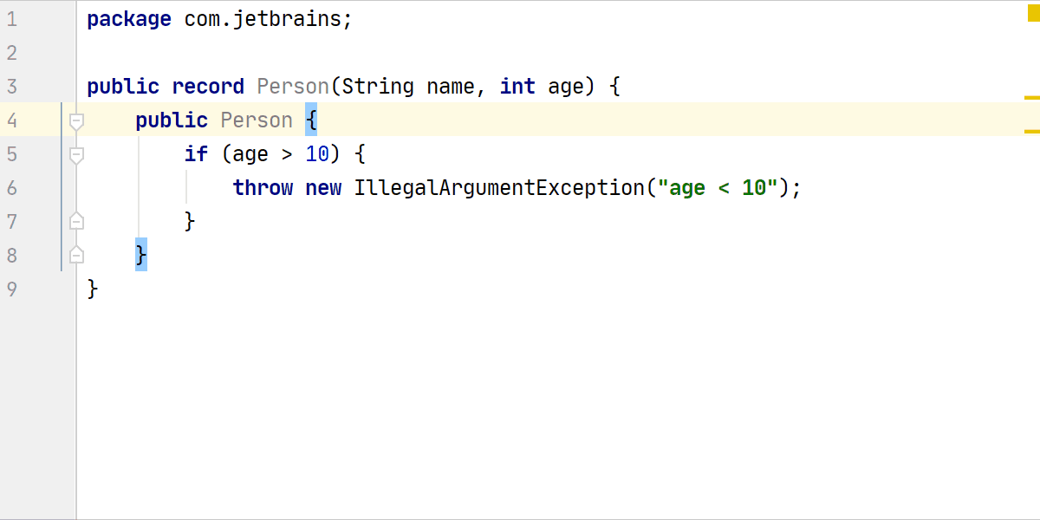

云原生的Java
Project Amber

Slide 10
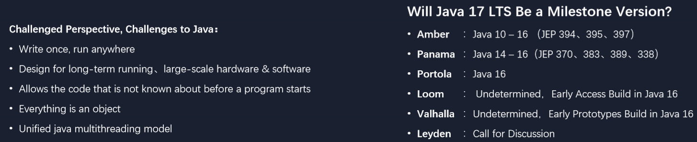
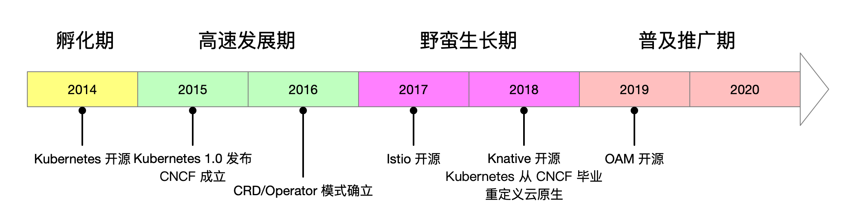
云原生的Java
未来趋势

Slide 11
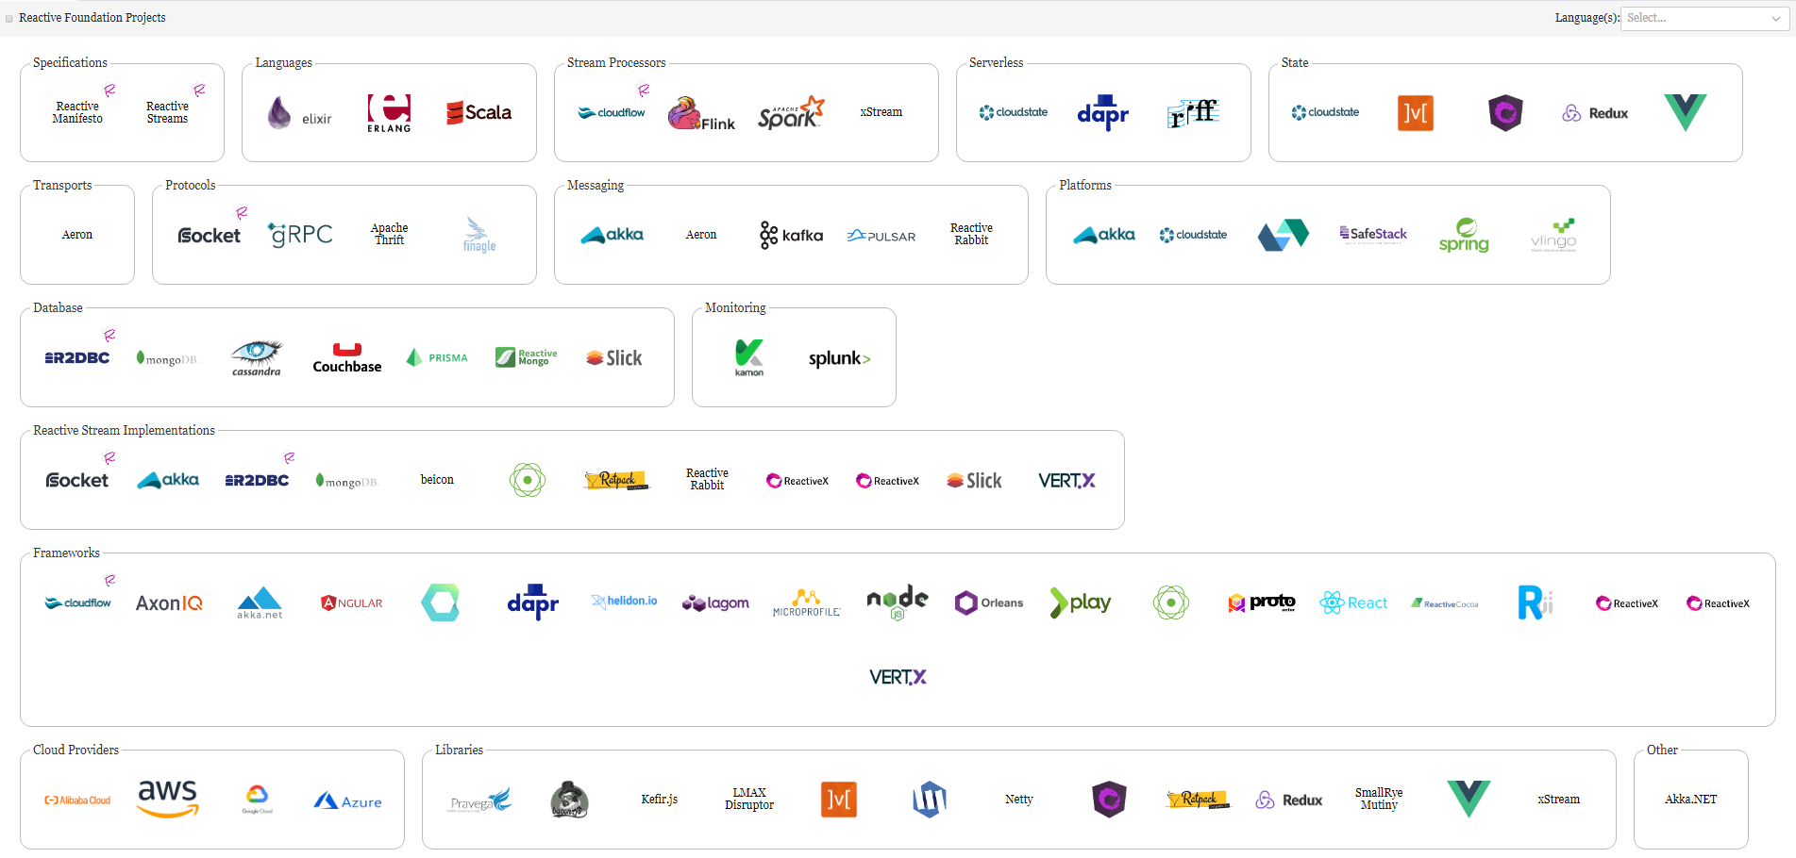
Reactive技术路线
Reactive：在移动设备，多核，云计算的世界中应用程序架构的最佳实践

Slide 12
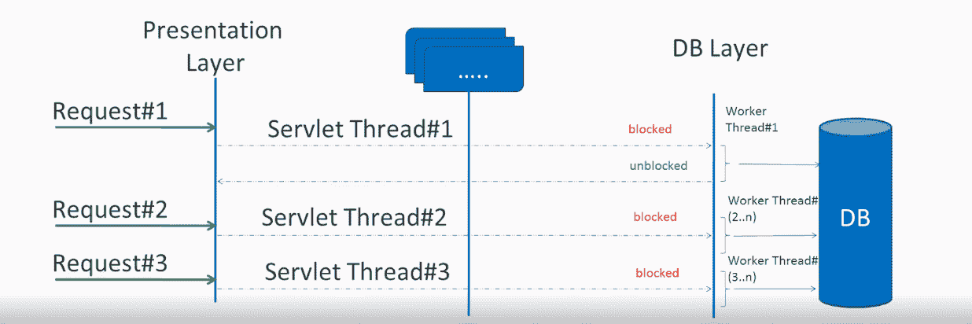
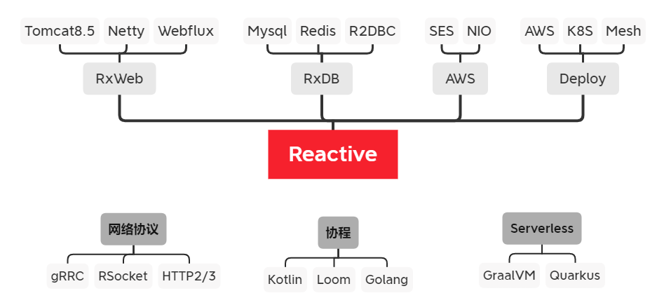
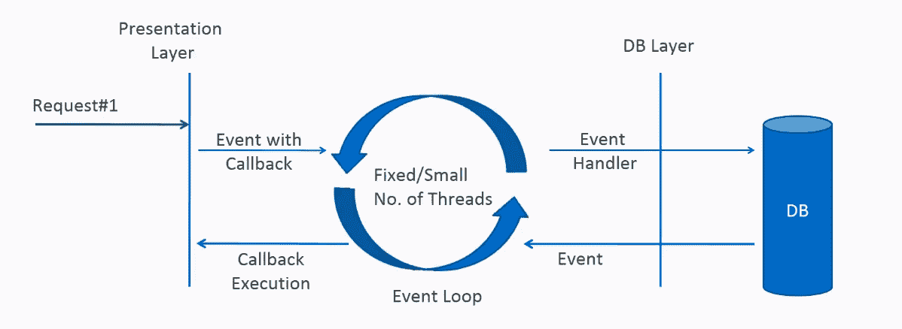
Reactive技术路线
Reactive技术路线
AWS
AWS

Slide 13
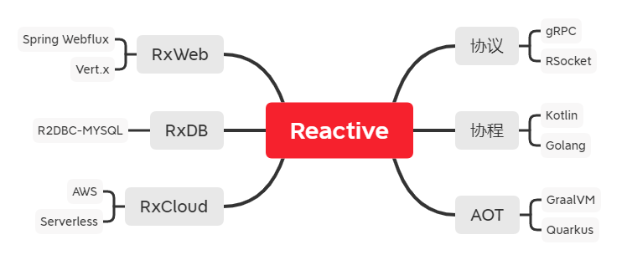
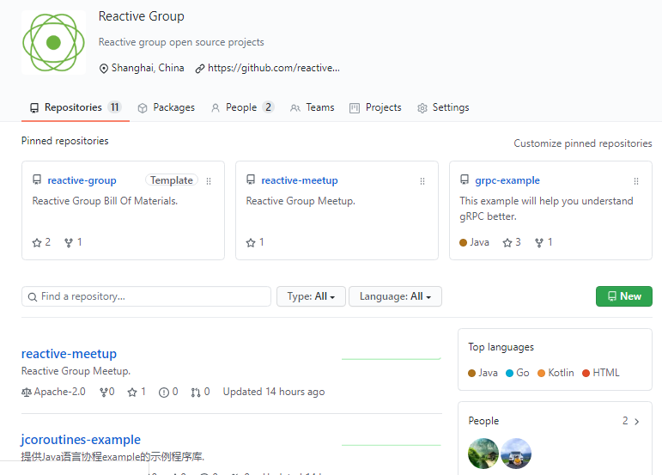


Reactive社区
grpc-example
Reactive社区
rxweb-example
rxdb-example
coroutines-e
cloud-example
graal-example
技术路线 Example
PR/Issue
Project

Slide 14

Reactive社区
Reactive兴趣小组
Reactive-Group

